Slide 1

手把手教你学STM32
DSP
“原子哥”在线教学平台：www.yuanzige.com
技术支持论坛：http://www.openedv.com/forum.php

Slide 2
手把手教你学STM32
1，DSP功能简介（了解）
2，DSP源码库简介（了解）
3，搭建DSP库运行环境（熟悉）
4，DSP库测试实例（了解）
5，课堂总结（了解）
“原子哥”在线教学平台：www.yuanzige.com
技术支持论坛：http://www.openedv.com/forum.php

Slide 3
手把手教你学STM32
1，DSP功能简介
DSP：Digital Signal Processing，数字信号处理
M3内核没有硬件FPU，也没有DSP指令集
M4和M7等内核自带FPU和DSP单元，并集成了专用的DSP指令集（如：单周期乘加指令(MAC)、优化的单指令多数据流指令(SIMD)、饱和算术运算等多种数字信号处理指令）
M4/M7执行的DSP指令可以在单周期内完成，M3则需要多个指令和多个周期才能完成
“原子哥”在线教学平台：www.yuanzige.com
技术支持论坛：http://www.openedv.com/forum.php

Slide 4
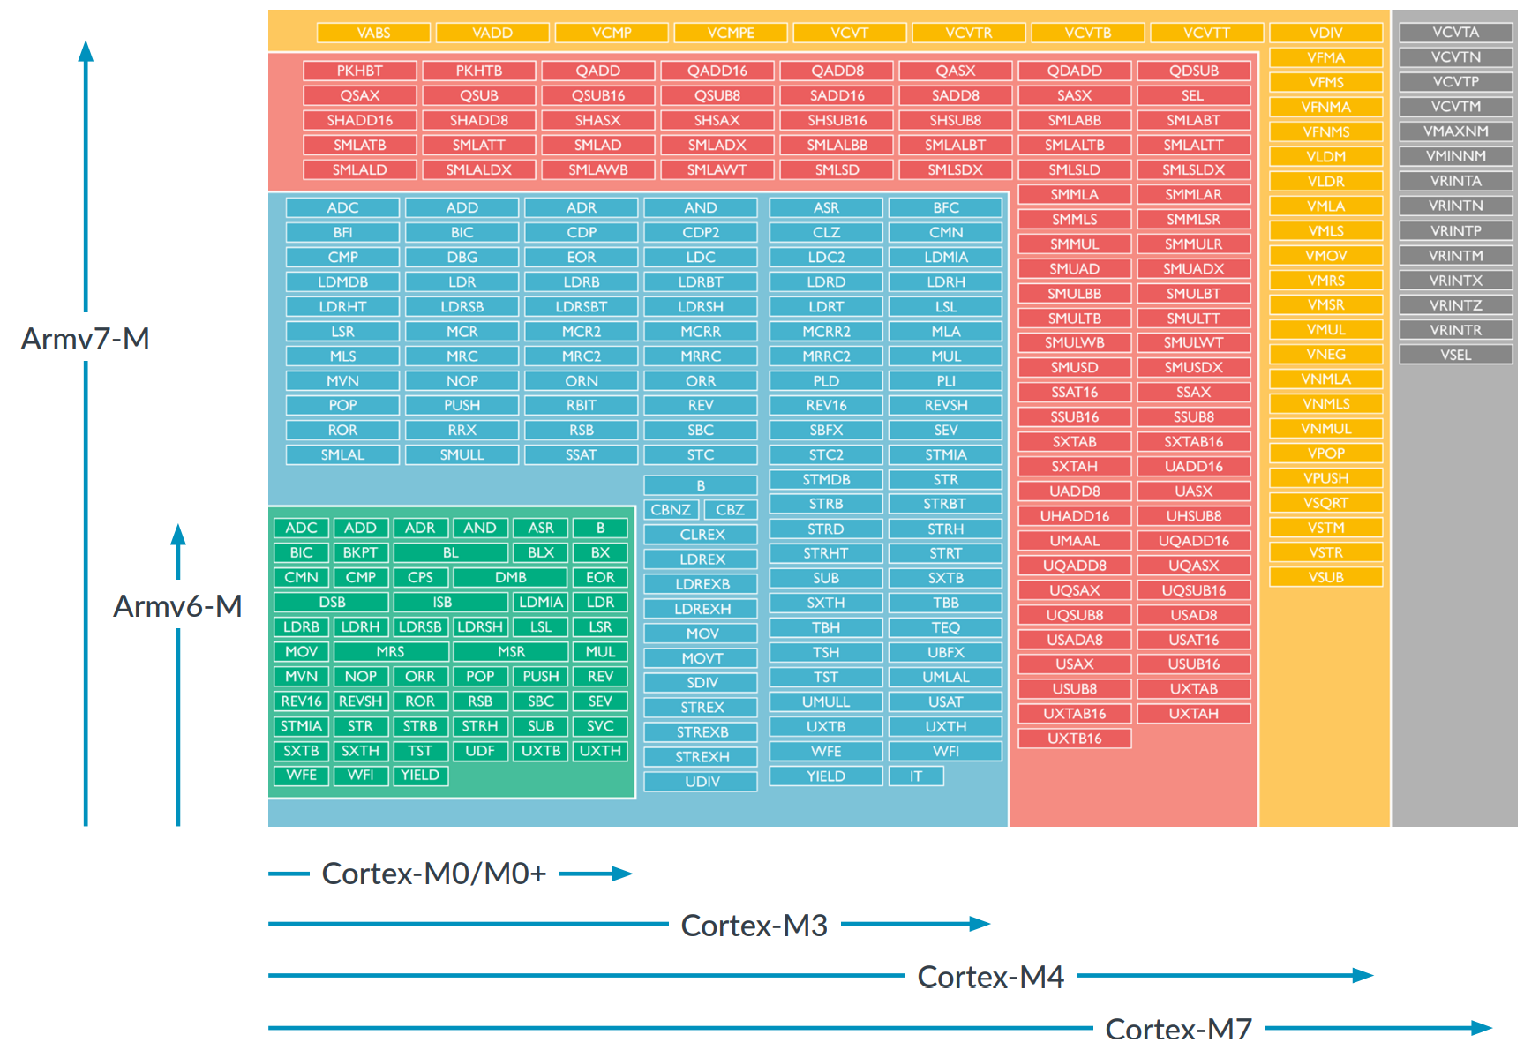
手把手教你学STM32
FPU(浮点指令集)
DSP(SIMD,MAC)
“原子哥”在线教学平台：www.yuanzige.com
技术支持论坛：http://www.openedv.com/forum.php

Slide 5
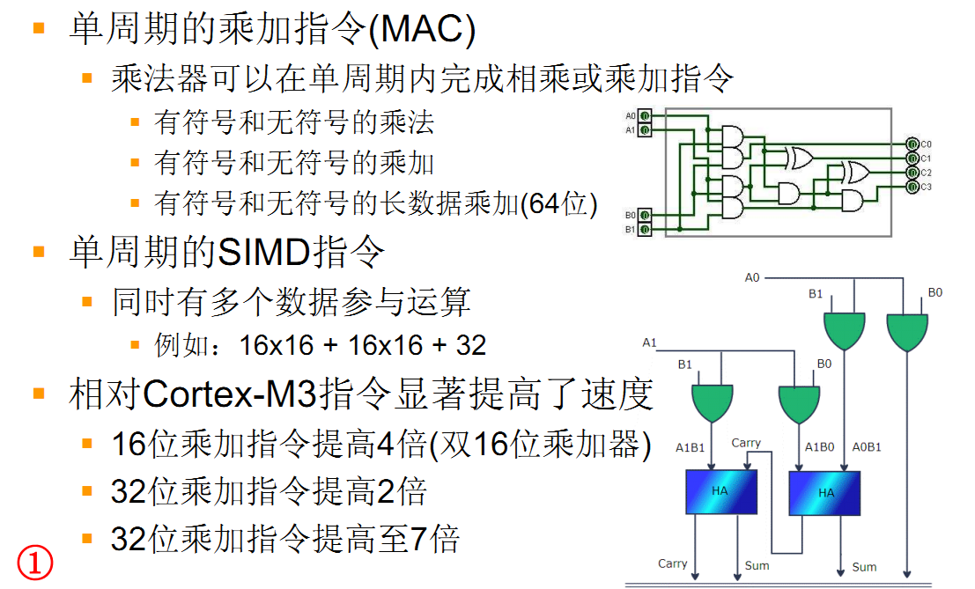
手把手教你学STM32
显著增强的DSP指令
“原子哥”在线教学平台：www.yuanzige.com
技术支持论坛：http://www.openedv.com/forum.php

Slide 6
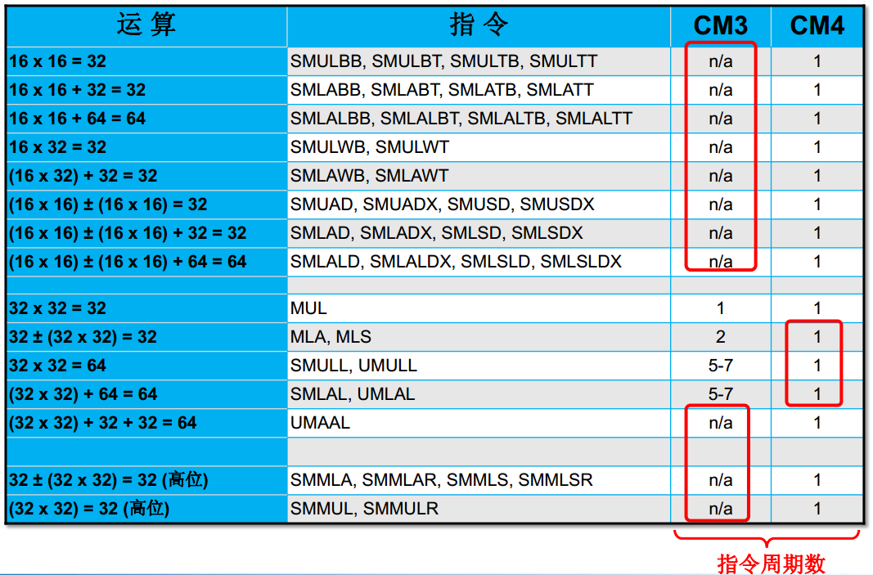
手把手教你学STM32
指令示例：单周期的乘加运算
M7
“原子哥”在线教学平台：www.yuanzige.com
技术支持论坛：http://www.openedv.com/forum.php

Slide 7
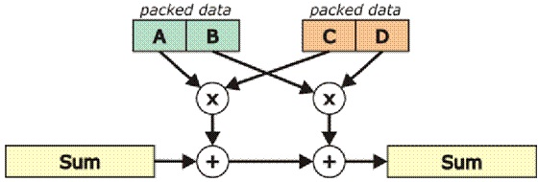
手把手教你学STM32
受益于SIMD指令的支持，M4/M7处理器能在单周期内完成高达32×32+64→64的运算，为其他任务释放处理器的带宽，而不是被乘法和加法消耗运算资源
SUM = SUM +（A* C）+（B *D），可以被编译成由一条单周期指令完成
“原子哥”在线教学平台：www.yuanzige.com
技术支持论坛：http://www.openedv.com/forum.php

Slide 8
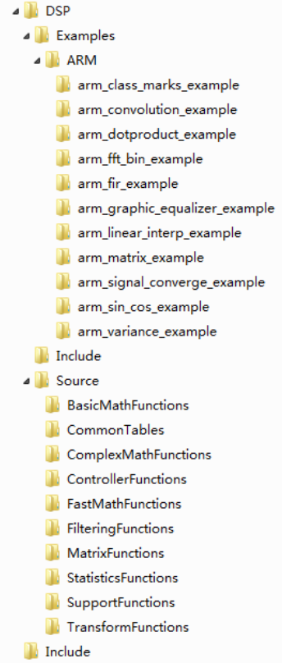
手把手教你学STM32
2，DSP源码库简介
DSP库路径：A盘→8，STM32参考资料→\1，STM32CubeFx固件包
→ STM32Cube_FW_FX_Vx.yz.n → \Drivers → CMSIS → DSP
Source文件夹是DSP库源码，Examples文件夹是一些测试实例
“原子哥”在线教学平台：www.yuanzige.com
技术支持论坛：http://www.openedv.com/forum.php

Slide 9
DSP库介绍
文件夹 | 描述
BasicMathFunctions | 基本数学函数，提供浮点数的各种基本运算函数，如向量加减乘除等运算
CommonTables | arm_common_tables.c文件提供位翻转或相关参数表
ComplexMathFunctions | 复杂数学功能，如向量处理，求模运算
ControllerFunctions | 控制功能函数，包括正弦余弦，PID电机控制，矢量Clarke变换，矢量Clarke逆变换等
FastMathFunctions | 快速数学功能函数，提供了一种快速的近似正弦，余弦和平方根等相比CMSIS计算库要快的数学函数
FilteringFunctions | 滤波函数功能，主要为FIR和LMS（最小均方根）等滤波函数
MatrixFunctions | 矩阵处理函数，包括矩阵加法、矩阵初始化、矩阵反、矩阵乘法、矩阵规模、矩阵减法、矩阵转置等函数
StatisticsFunctions | 统计功能函数，如求平均值、最大值、最小值、计算均方根RMS、计算方差/标准差等
SupportFunctions | 支持功能函数，如数据拷贝，Q格式和浮点格式相互转换，Q任意格式相互转换
TransformFunctions | 变换功能，包括复数FFT（CFFT）/复数FFT逆运算（CIFFT）、实数FFT（RFFT）/实数FFT逆运算（RIFFT）、和DCT（离散余弦变换）和配套的初始化函数
由于DSP库源码量很大，ST把上表的功能函数封装为.lib库的形式，方便用户使用

Slide 10
DSP_Lib库
Lib库路径：A盘→8，STM32参考资料→\1，STM32CubeFx固件包→ STM32Cube_FW_FX_Vx.yz.n → \Drivers → CMSIS → Lib → ARM
① arm_cortexM3b_math.lib (Cortex-M3大端模式)
② arm_cortexM3l_math.lib (Cortex-M3小端模式)
① arm_cortexM4b_math.lib (Cortex-M4大端模式)
② arm_cortexM4l_math.lib (Cortex-M4小端模式)
③ arm_cortexM4bf_math.lib (浮点Cortex-M4大端模式)
④ arm_cortexM4lf_math.lib (浮点Cortex-M4小端模式)
① arm_cortexM7b_math.lib (Cortex-M7大端模式)
② arm_cortexM7l_math.lib (Cortex-M7小端模式)
③ arm_cortexM7bfdp_math.lib (双精度浮点Cortex-M7大端模式)
④ arm_cortexM7lfdp_math.lib (双精度浮点Cortex-M7小端模式)
⑤ arm_cortexM7bfsp_math.lib (单精度浮点Cortex-M7大端模式)
⑥ arm_cortexM7lfsp_math.lib (单精度浮点Cortex-M7小端模式)

Slide 11

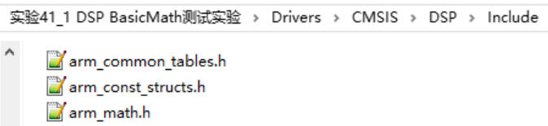
手把手教你学STM32
3，搭建DSP库运行环境
① 添加文件
“原子哥”在线教学平台：www.yuanzige.com
技术支持论坛：http://www.openedv.com/forum.php

Slide 12
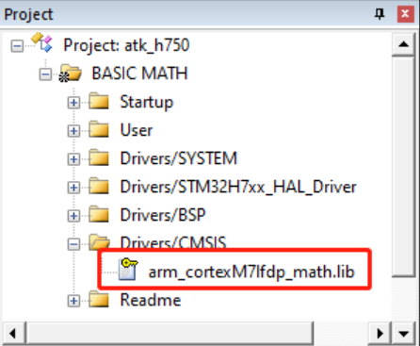
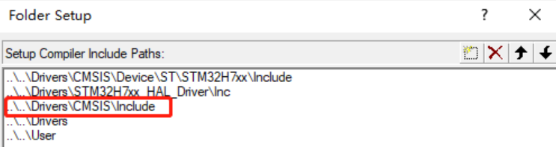
手把手教你学STM32
② 添加DSP_Lib库到工程，添加头文件包含路径
“原子哥”在线教学平台：www.yuanzige.com
技术支持论坛：http://www.openedv.com/forum.php

Slide 13
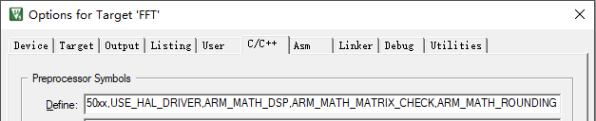
手把手教你学STM32
③ 添加全局宏定义
为了使用DSP库的所有功能，我们需要添加几个全局宏定义：
1，__FPU_USED
2，__FPU_PRESENT
3，ARM_MATH_DSP
4，ARM_MATH_MATRIX_CHECK
5，ARM_MATH_ROUNDING
“原子哥”在线教学平台：www.yuanzige.com
技术支持论坛：http://www.openedv.com/forum.php

Slide 14
手把手教你学STM32
4， DSP库测试实例
sin(x)²+cos(x)²=1
函数 | 所属库 | 描述
sin、cos、sinf、cosf | MDK的标准库 | 带f的表示单精度浮点型运算，即float型，而不带f的表示双精度浮点型，即double
arm_sin_f32、arm_cos_f32 | DSP库 | 注意：需要添加：arm_math.h头文件才可使用。两个函数也是单精度浮点型的，用法同sinf和cosf一模一样
下面来测试一下arm_sin_f32、arm_cos_f32 和 sinf、cosf的速度差距
“原子哥”在线教学平台：www.yuanzige.com
技术支持论坛：http://www.openedv.com/forum.php

Slide 15
手把手教你学STM32
DSP FFT测试大家参考教程自行测试
“原子哥”在线教学平台：www.yuanzige.com
技术支持论坛：http://www.openedv.com/forum.php

Slide 16
手把手教你学STM32
5，课堂总结
DSP（课堂总结）.pdf（脑图）
“原子哥”在线教学平台：www.yuanzige.com
技术支持论坛：http://www.openedv.com/forum.php

Slide 17

手把手教你学STM32
版权所有：广州市星翼电子科技有限公司
天猫店铺：https://zhengdianyuanzi.tmall.com
“原子哥”在线教学平台：www.yuanzige.com
技术支持论坛：http://www.openedv.com/forum.php

